Slide 1
Thứ năm ngày 5 tháng 12 năm 2024
Tiếng Việt
Luyện từ và câu: Mở rộng vốn từ Hạnh phúc

Slide 2
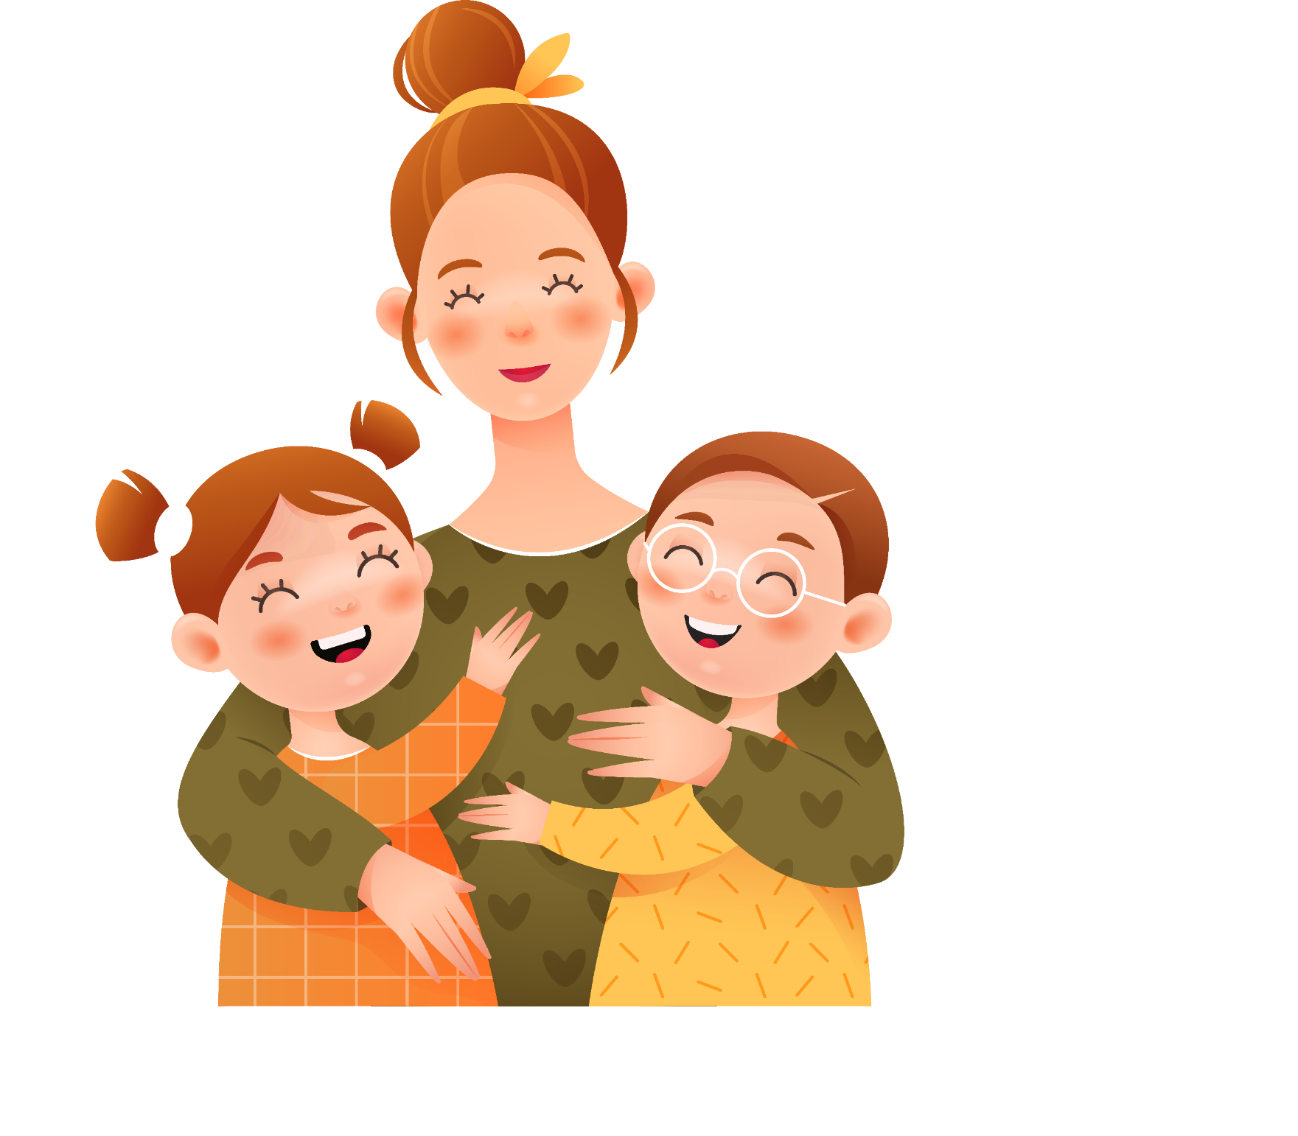

Slide 4
Tìm hiểu từ đồng nghĩa và từ trái nghĩa với từ “hạnh phúc”

Slide 5
1. Thực hiện yêu cầu:
a. Tìm 2 – 3 từ đồng nghĩa và 2 – 3 từ có nghĩa trái ngược với từ “hạnh phúc”.
b. Đặt một câu với từ “hạnh phúc”.

Slide 6
a. Tìm 2 – 3 từ đồng nghĩa và 2 – 3 từ có nghĩa trái ngược với từ “hạnh phúc”.
- Từ đồng nghĩa là những từ có nghĩa giống nhau
hoặc gần giống nhau.
- Từ trái nghĩa là những từ có nghĩa trái ngược nhau.

Slide 7
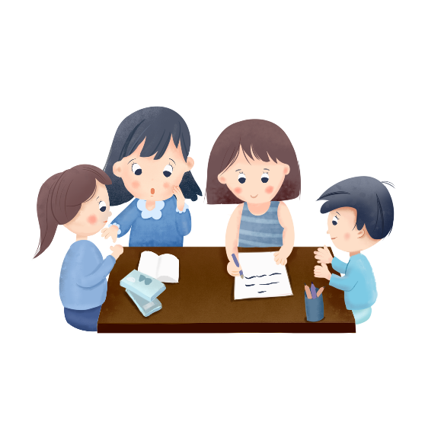
Thảo luận nhóm
Ý kiến
cá nhân
Ý kiến
cá nhân
Ý kiến chung
của nhóm
Ý kiến
cá nhân
Ý kiến
cá nhân

Slide 8
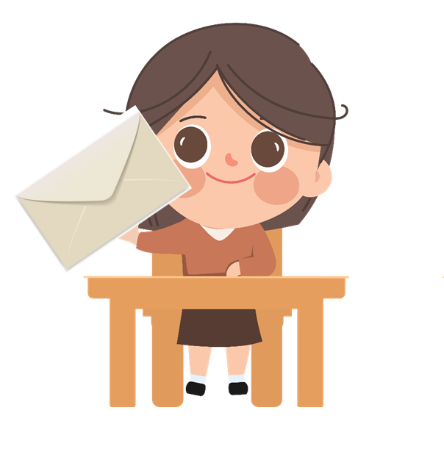

Slide 9
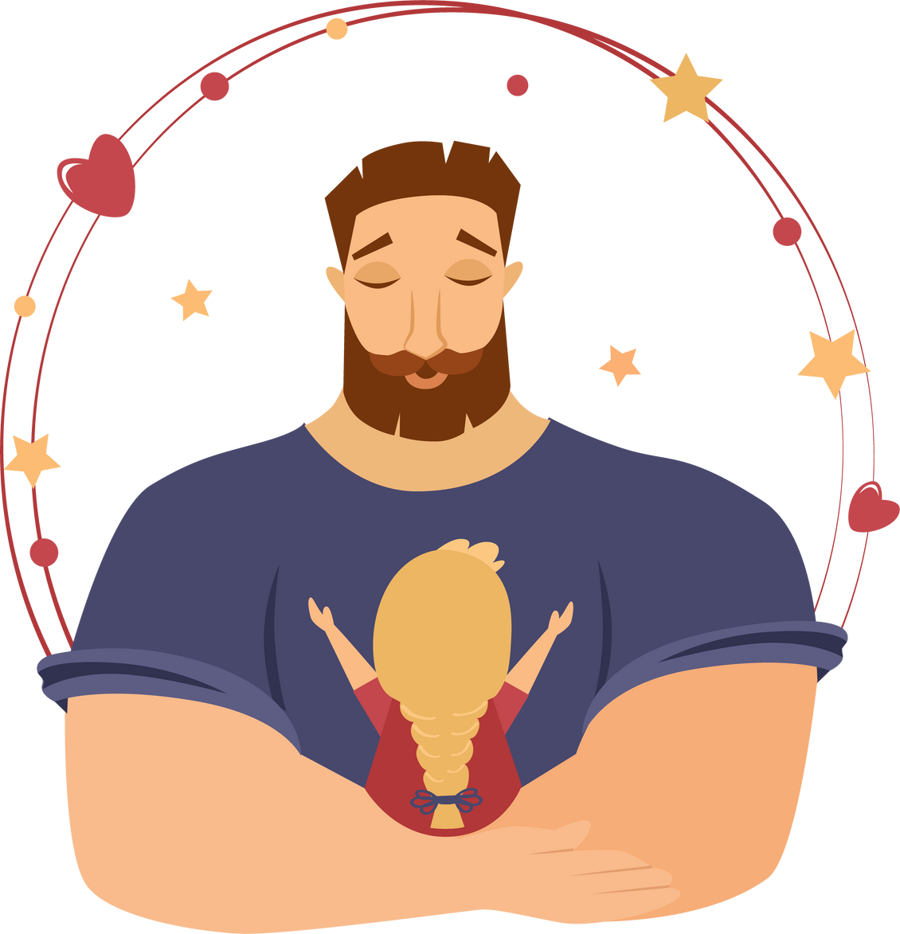
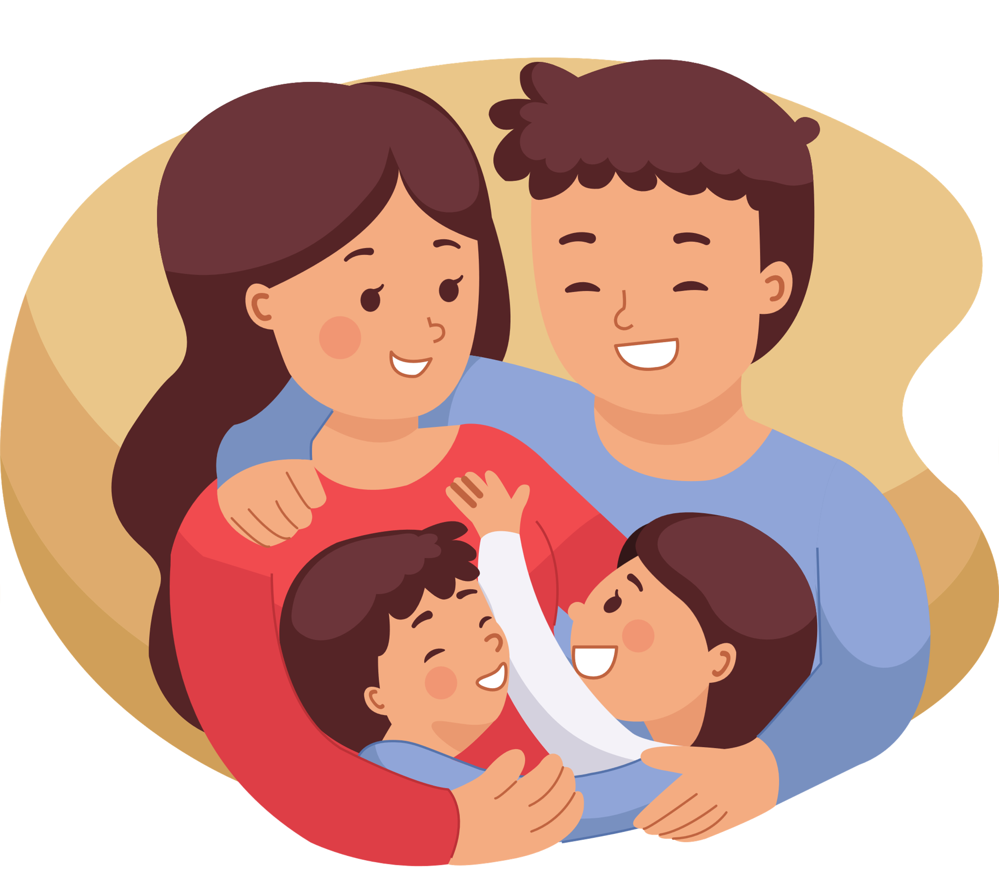
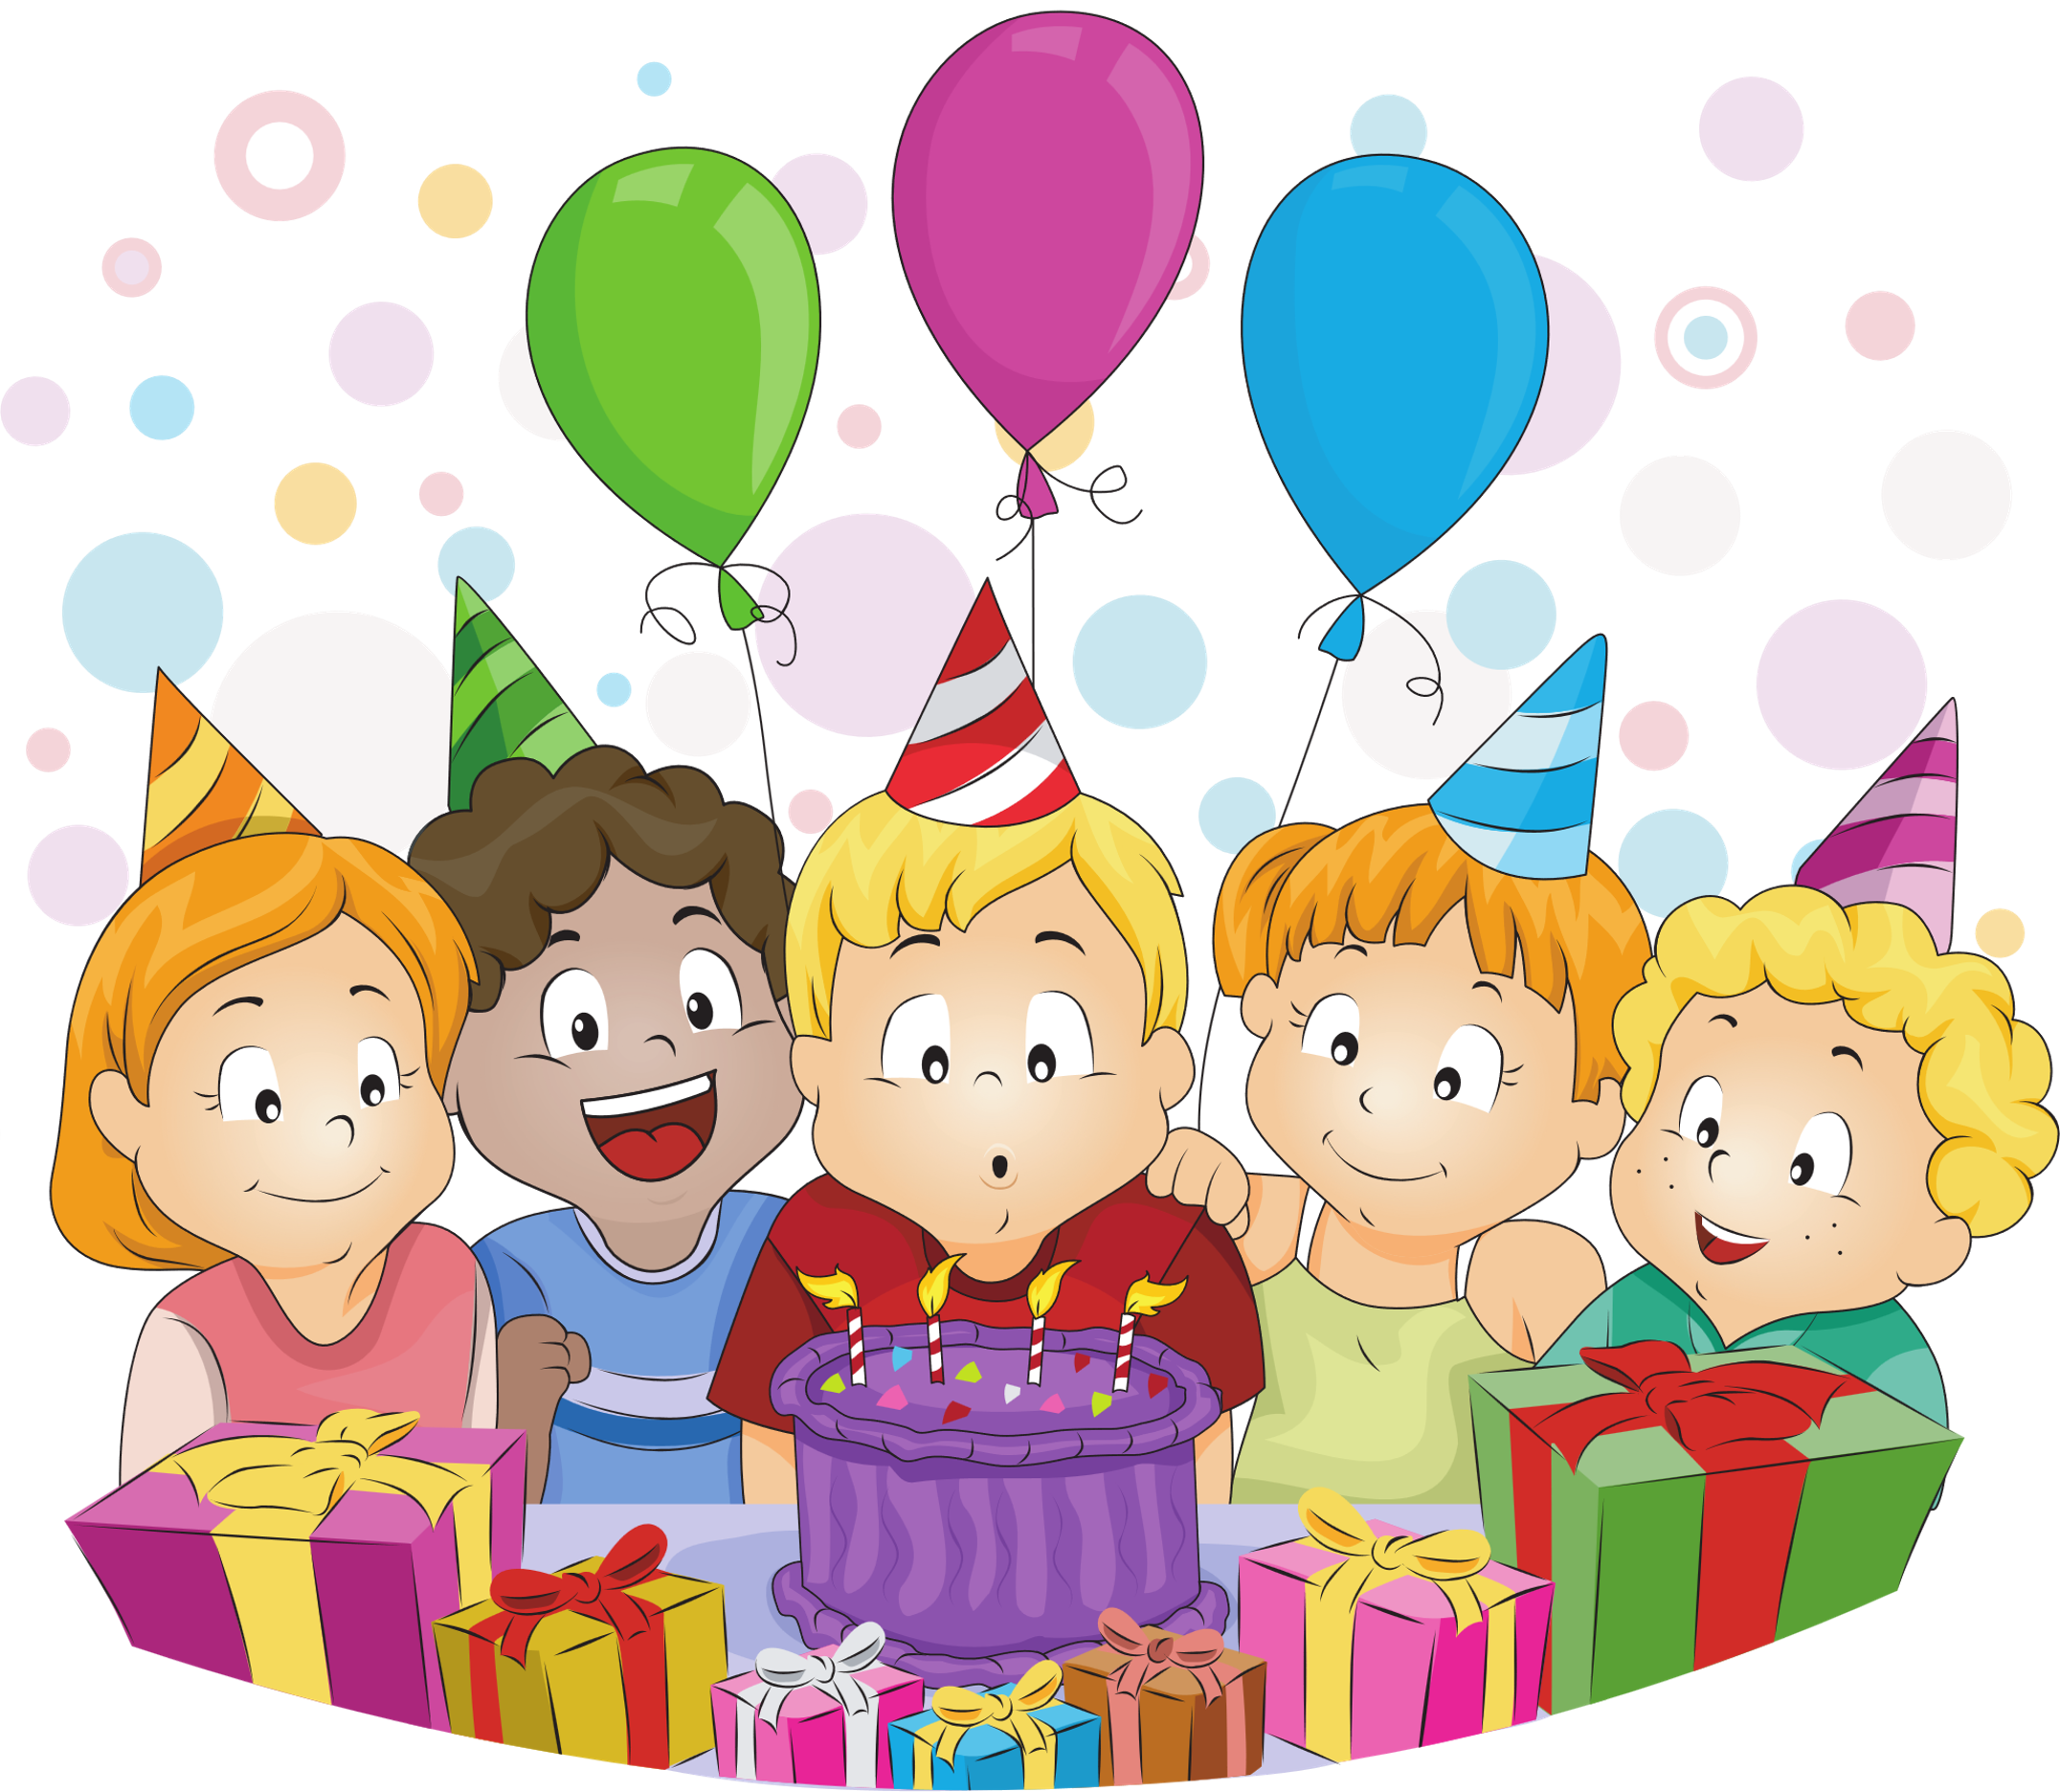
Hạnh phúc là trạng thái sung sướng vì cảm thấy hoàn toàn đạt được ý nguyện.

Slide 10
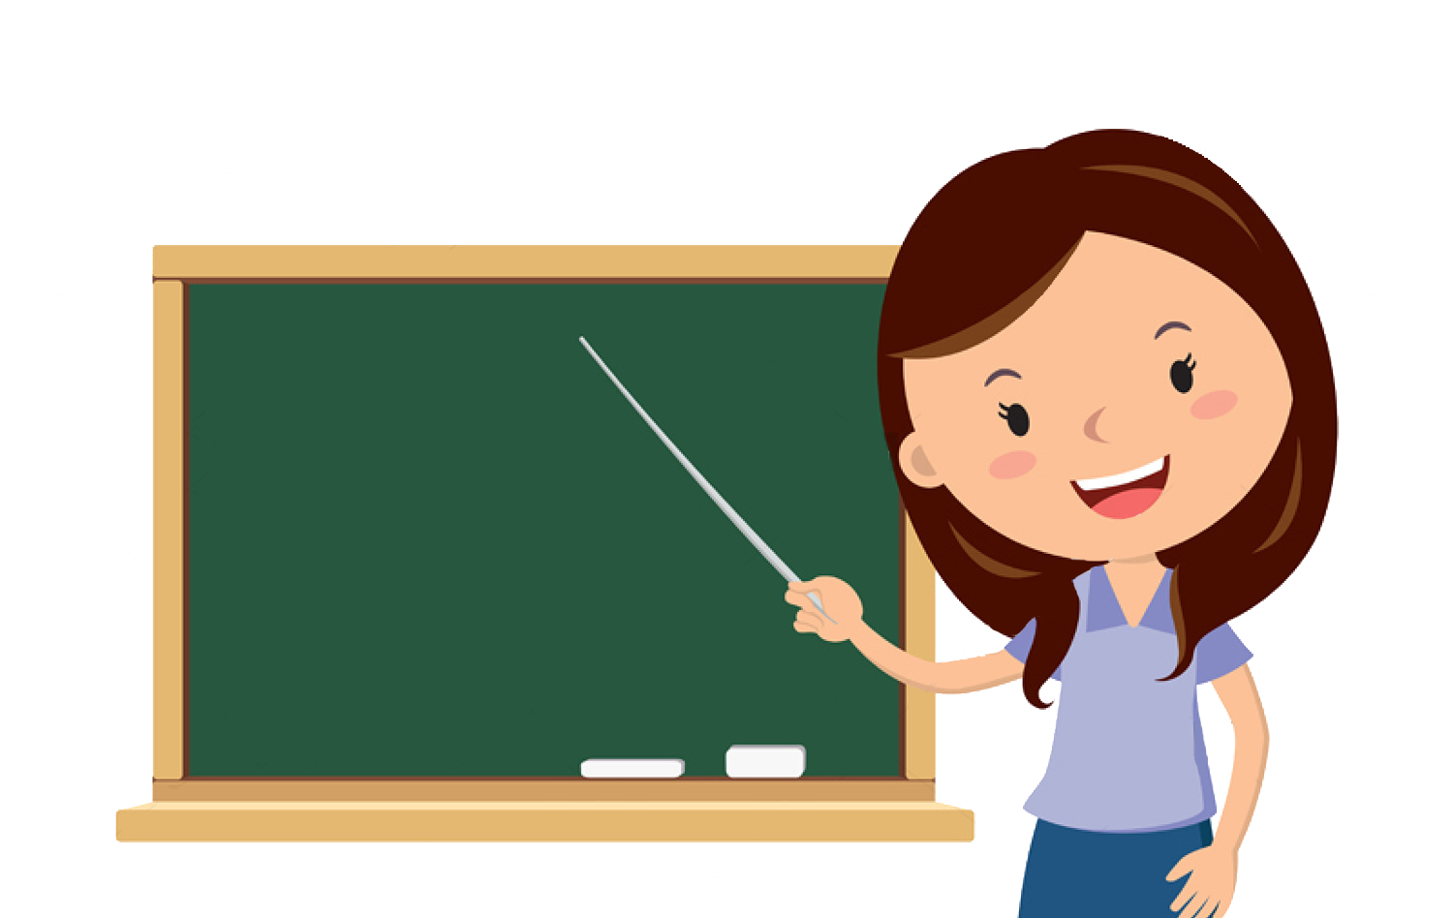
Tìm 2 – 3 từ đồng nghĩa với "Hạnh phúc"
sung sướng,
vui sướng,
mãn nguyện

Slide 12
Tìm 2 – 3 từ trái nghĩa với "Hạnh phúc"
bất hạnh
đau khổ
tuyệt vọng

Slide 13
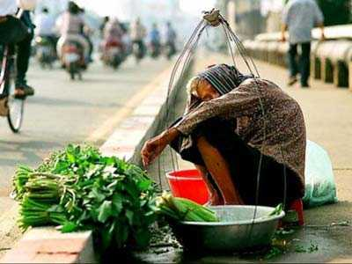
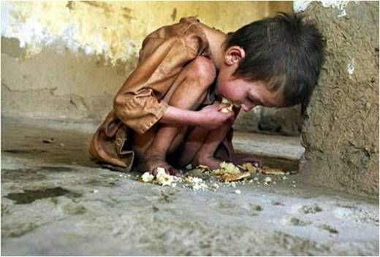
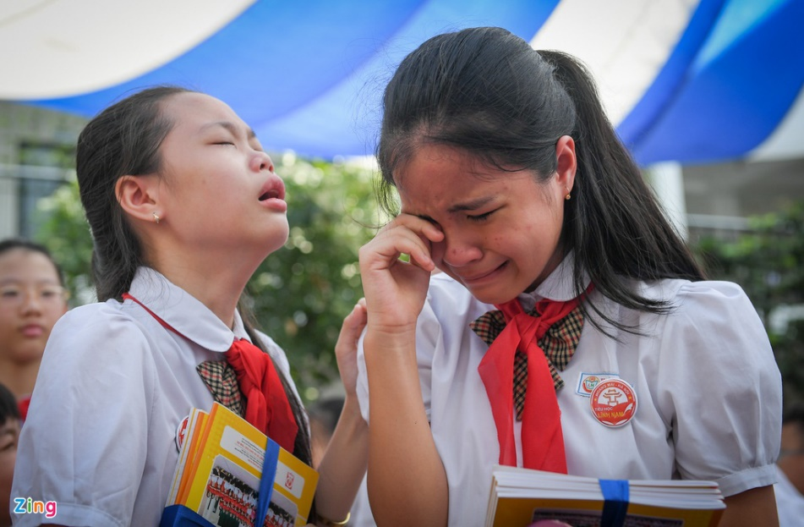

Slide 14
b. Đặt một câu với từ “hạnh phúc”.

Slide 15
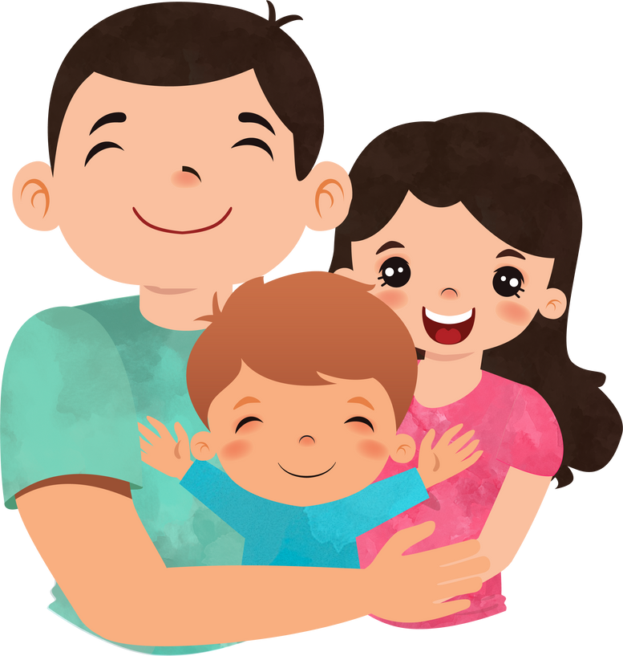
MẪU:
Gia đình em rất hạnh phúc.

Slide 16
Đặt 1 câu với từ hạnh phúc.
Ví dụ:
Mẹ mỉm cười hạnh phúc khi em
đạt thành tích tốt trong học tập.

Slide 17
Tìm hiểu nghĩa của các từ chứa tiếng “phúc”

Slide 18
2. Đọc các từ trong khung và thực hiện yêu cầu:
phúc hậu, phúc khảo, phúc lợi,
phúc đức, phúc lộc, phúc tra, phúc đáp
a. Tìm các từ chứa “phúc” có nghĩa là
“tốt lành, may mắn”.
b. Đặt câu với hai từ tìm được ở bài tập a.

Slide 19
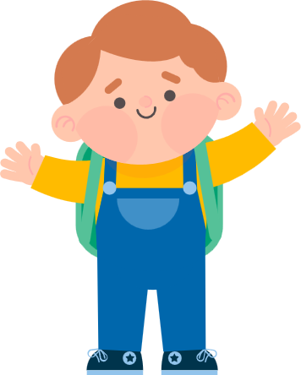
Thảo luận nhóm đôi

Slide 20
phúc hậu
phúc lợi
phúc hậu, phúc khảo, phúc lợi,
phúc đức, phúc lộc, phúc tra, phúc đáp
phúc đức
phúc lộc
a. Tìm các từ chứa “phúc” có nghĩa là
“tốt lành, may mắn”.
phúc hậu, phúc lợi, phúc đức, phúc lộc

Slide 21
Phúc hậu: có lòng nhân hậu hay làm điều tốt đẹp cho người khác.
Phúc lợi: lợi ích công cộng mà người dân được hưởng không phải trả tiền hoặc
chỉ trả một phần.
Phúc đức: điều tốt lành để lại cho con cháu.
Phúc lộc: gia đình yên ấm, tiền của dồi dào.

Slide 22
b. Đặt câu với hai từ tìm được ở bài tập a.

Slide 23
TIẾP SỨC
TIẾP SỨC

Slide 24
phúc hậu, phúc lợi, phúc đức, phúc lộc
Bà của em rất phúc hậu
Gia đình ấy phúc lộc dồi dào.

Slide 25
Tìm hiểu thành ngữ, tục ngữ có nội dung nói về những biểu hiện của gia đình hạnh phúc

Slide 26
3. Đọc các thành ngữ, tục ngữ sau và thực hiện yêu cầu:
a. Những thành ngữ, tục ngữ nào có nội dung nói về những biểu hiện của gia đình hạnh phúc.
b. Đặt câu với một thành ngữ hoặc tục ngữ tìm được ở bài tập a.

Slide 27
Ai nhanh tay hơn?
Ai nhanh tay hơn?
Notes:
Chia số HS trong lớp thành sáu nhóm. Sau khi tìm hiểu nghĩa của thành ngữ, đại diện mỗi nhóm dán thẻ câu có ghi đáp án đúng lên bảng. Nhóm nào hoàn thành nhanh và đúng nhất là nhóm chiến thắng.

Slide 28
3. Đọc các thành ngữ, tục ngữ sau và thực hiện yêu cầu:
a. Những thành ngữ, tục ngữ có nội dung nói về những biểu hiện của gia đình hạnh phúc là:

Slide 29
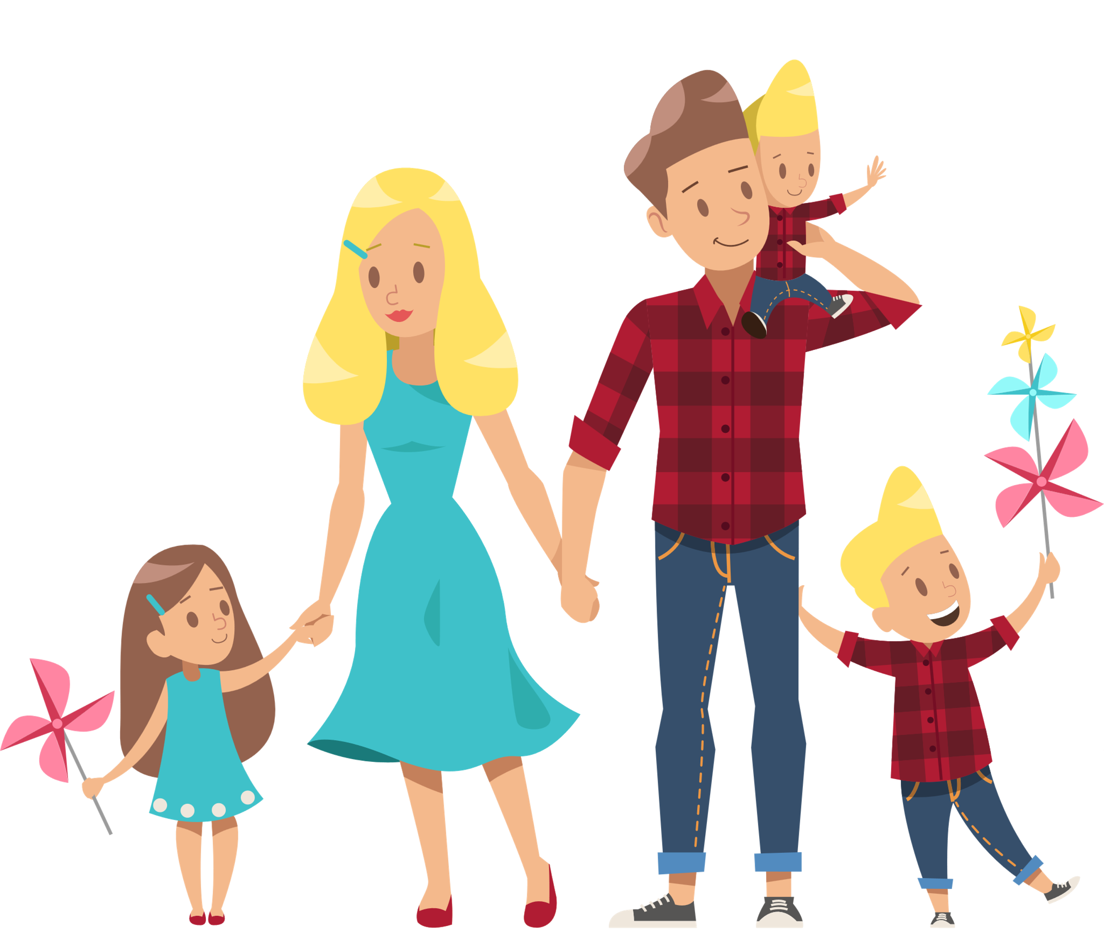
Đặt câu
Gia đình em trong ấm, ngoài êm.

Slide 30
Viết đoạn văn chia sẻ niềm vui khi làm được một việc tốt

Slide 31
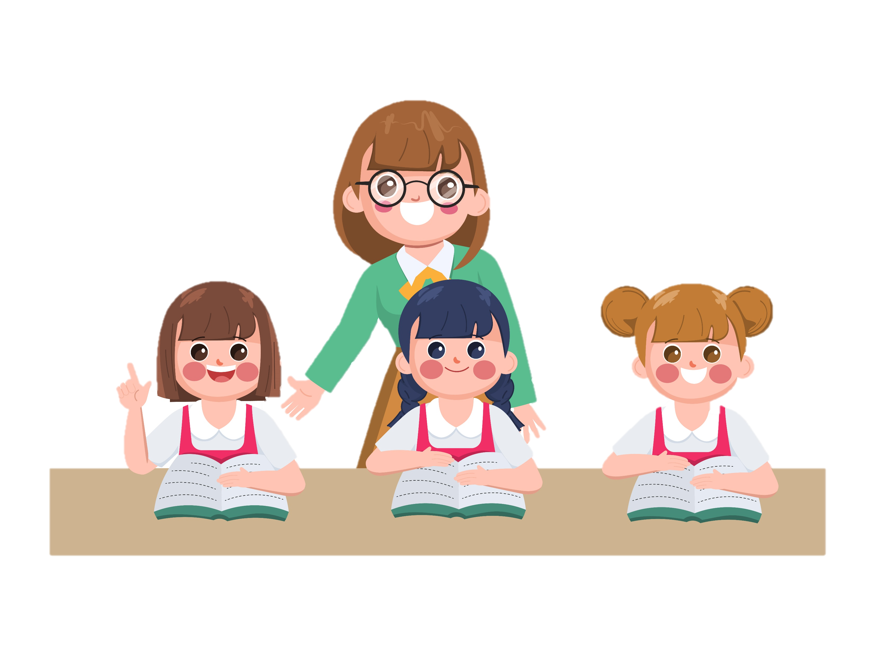
4. Viết đoạn văn (từ 4 đến 5 câu) chia sẻ niềm vui của em khi làm được một việc tốt.
Viết vào Vở bài tập

Slide 32
Sáng nay, do bố bận việc nên em đến trường từ rất sớm. Lúc ấy, chỉ có bác lao công là đang quét dọn lá khô trên sân trường. Thấy bác làm một mình vất vả, em liền chạy lại xin giúp bác. Mới đầu, bác không đồng ý, nhưng sau thấy em nài nỉ quá bác đành gật đầu. Thế là, em kéo theo cái túi đựng lá khô, chạy theo bác khắp sân, khi thì nhặt lá khô, khi thì mở túi cho bác đổ lá vào. Chỉ một thoáng sau, sân đã sạch sẽ. Lúc ấy, cũng sắp đến giờ học, nên em liền chào bác và chạy ù về lớp. Suốt ngày hôm ây, em cảm thấy rất vui vẻ và phấn khởi vì đã làm được một việc tốt.

Slide 33
Vận dụng

Slide 34
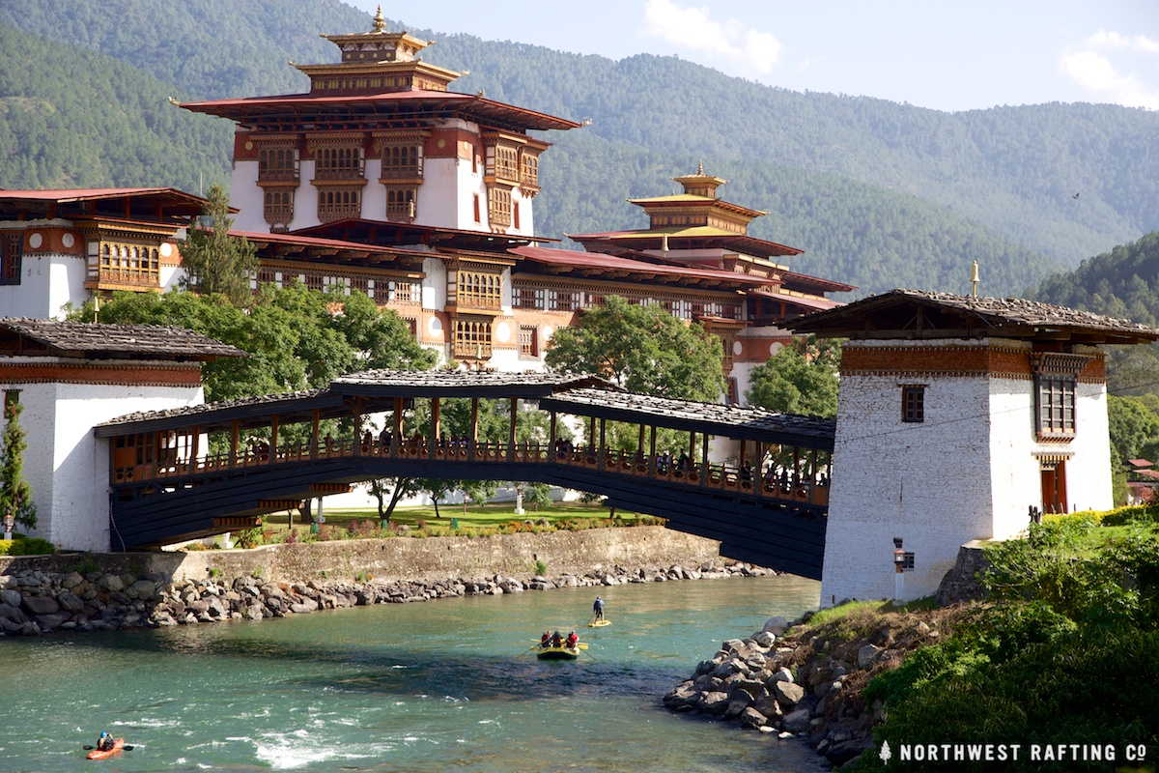
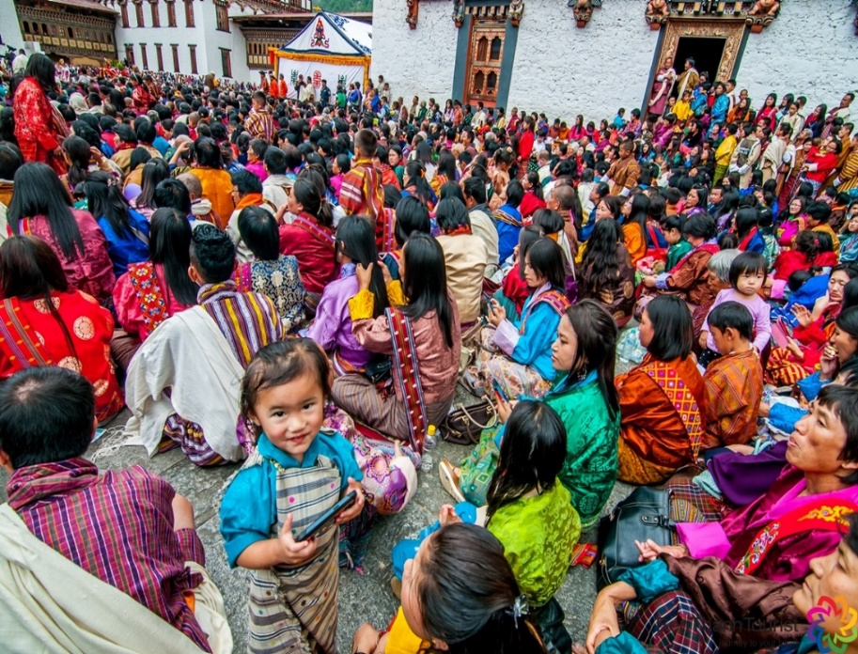
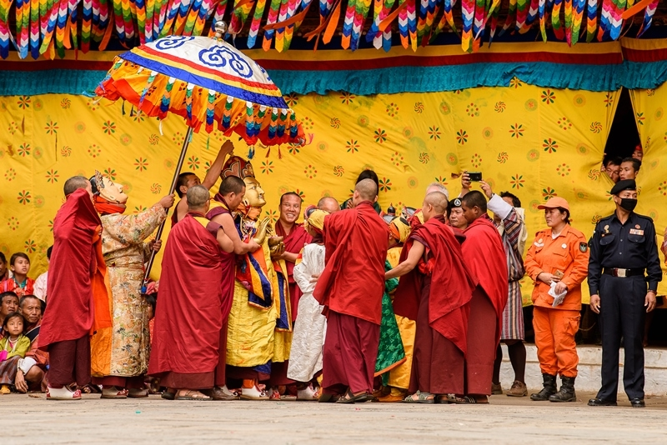
Vương quốc Bhutan là đất nước bí ẩn nằm giữa Ấn Độ và Trung Quốc, được mệnh danh là quốc gia hạnh phúc nhất thế giới dựa trên các yếu tố như sức khỏe, tinh thần, giáo dục, môi trường, chất lượng quản lý, mức sống và chất lượng sống của người dân.

Slide 35
Ngày 20 tháng 3 hằng năm được Liên Hiệp Quốc
chọn là Ngày Quốc tế Hạnh phúc.

Slide 36
Hạnh phúc là trạng thái sung
sướng vì cảm thấy hoàn toàn
đạt được ý nguyện.
Hạnh phúc là gì?

Slide 37
DẶN DÒ
GV ĐIỀN VÀO ĐÂY
GV ĐIỀN VÀO ĐÂY
GV ĐIỀN VÀO ĐÂY
GV ĐIỀN VÀO ĐÂY

Slide 38
TẠM BIỆT VÀ HẸN GẶP LẠI
TẠM BIỆT VÀ HẸN GẶP LẠI

